Slide 1
TERASOLUNA Batch Framework for Java Version 3.x 説明資料
株式会社ＮＴＴデータ
技術開発本部
ソフトウェア工学推進センタ

Slide 2
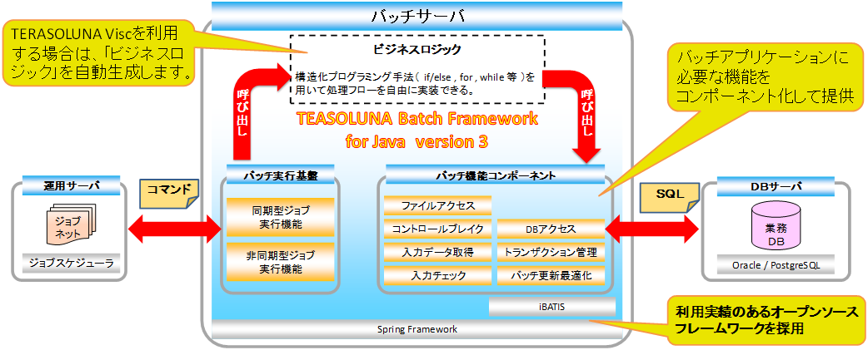
TERAバッチ3.xアーキテクチャのコンセプト
①オンラインの開発者は、すぐにでもバッチ開発を習得可能です。
②バッチ開発に必要な機能を、コンポーネント化して提供しています。
③構造化プログラミングでビジネスロジックを実装可能であるため、以下の特徴があります。
Pro*C、COBOLからのマイグレーションが容易です
処理設計書との親和性が高いです
Viscに採用されています

Slide 3
コンポーネント仕様
各コンポーネントの概要を以下に示します。
機能 | 解説
同期型ジョブ実行 | 新規にプロセスを起動して、ジョブを実行する
非同期型ジョブ実行 | ジョブ管理テーブルに登録されたジョブ情報をもとに、スレッドにてジョブを実行する
トランザクション管理 | コミット、ロールバックなどのユーティリティメソッドを提供する
DBアクセス | iBATISを利用した、ORマッピング機能（TERASOLUNAの、QueryDAO、UpdateDAO、QueryRowHandleDAOなどをそのまま利用）
ファイルアクセス | CSVや固定長ファイルを、オブジェクトにマッピングする機能（現行バッチFW（Version2）の、FileDAOをそのまま利用）
入力データ取得 | データ収集を行うモジュールで、以下の特徴を持つ。 ・大量データ取得時にメモリを大量消費しない（フェッチサイズ分のみ） ・QueryRowHandleDAOと異なり、構造化プログラミング（while文）にて実装できる
入力チェック | 設定ファイルベースのバリデータ（TERASOLUNA Server Framework for Java(Rich版)で利用しているバリデータ）
コントロールブレイク | 現在読んだデータと、次に読むデータで、キーが切り替わるのを判定するユーティリティ
バッチ更新最適化 | 一括して同種のSQLを実行することでスループット向上を実現するしくみ

Slide 4
同期型ジョブ実行機能
同期型実行機能では、シェルからプロセスとして、バッチジョブを起動します。
シェル引数が、ビジネスロジック実装クラス（ジョブクラス）の実行メソッド引数に渡され、
メソッドの戻り値が、そのまま終了コードとして、シェルに戻されます。
②起動するジョブ業務コードと実行メソッド引数を指定して、バッチエグゼキュータを実行
③ビジネスロジックのインスタンスを
取得し、実行する
①シェル等を実行
プロセス起動
ジョブ
プロセス起動
実行
ビジネスロジック実装クラス
class B000001BLogic extends ・・・{
・・・
public int doMain(BLogicParam param){
param.getJobArgNm1 //2を取得
param.getJobArgNm2 //3を取得
・・・
シェル
Windows Batなど
SyncBatchExecutor
終了コード
終了コード
終了コード
ジョブ
⑥終了コードが返却される
⑤終了コードが返却される
④終了コードもしくは例外が返却される
ジョブネット
（スケジューラーにて管理）
同期型Batchの起動
java –cp ${class_path}
jp.terasoluna.fw.batch.executor.SyncBatchExecutor
B000001 2 3 4
ジョブ業務コード
実行メソッド引数
- 4 -

Slide 5
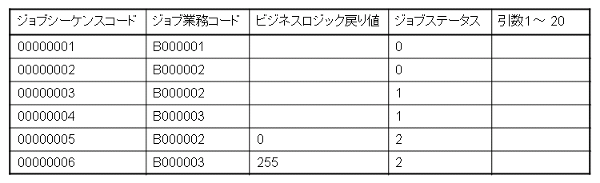
非同期型ジョブ実行機能
非同期型実行機能では、「ジョブ管理テーブル」に登録された情報を元にして、
スレッドとしてジョブを起動します。
実行
参照
オンライン処理
②オンライン処理等からジョブレコードを登録する
ビジネスロジック
ジョブ管理テーブル
ビジネスロジック
⑧定期的にジョブ管理情報を確認
⑩処理完了を確認したら次の処理を実施
読み込み
1レコードがジョブに相当
④ジョブステータスを
『実行中』に更新
③処理対象のジョブレコードを一件ずつ取得
①バッチエグゼキュータを実行
シェル
Windows Batなど
実行
AsyncBatchExecutor
⑨実行結果ステータスを設定、
ジョブステータスを『処理済』に更新
(バッチサーバ起動時)
常駐
⑤空き処理スレッドに処理を委譲する
処理委譲
実行
ジョブレコードに指定した
引数が渡される。
⑥ビジネスロジックのインスタンスを
取得し、実行する
実行
実行
BatchServant
ビジネスロジック実装クラス
BatchServant
ビジネスロジック実装クラス
読み込み
BatchServant
ビジネスロジック実装クラス
結果
結果
終了コード
処理スレッド数
⑦終了コードもしくは例外が返される

Slide 6
【参考】非同期型ジョブ実行の応用例
処理時間が短いジョブ(1ジョブ数～数十秒)を連続して実行する場合に、非同期型
ジョブ実行を利用することを推奨します。
(1ジョブごとにJavaプロセスの起動/終了をするとリソースを圧迫するため、上記の方式が望ましいです。)
②ジョブレコードを登録する
シェル
Windows
Batなど
プロセスを起動
SQL* Plus
登録
ジョブ
プロセスを起動
ジョブ管理テーブル
プロセスを起動
SQL* Plus
参照
終了コード返却
④ジョブステータスを
『実行中』に更新
終了コード返却
③処理対象の
ジョブレコードを
一件ずつ取得
参照
⑤定期的にジョブ管理テーブルを確認 ⑦処理完了を確認したら次の処理を実施
ジョブ
⑥処理が完了したら ジョブ管理テーブルの ステータスを更新
常駐
AsyncBatchExecutor
①非同期バッチデーモンは システム起動時に プロセスを立ち上げておく
処理委譲
実行
実行
実行
BatchServant
BatchServant
ビジネスロジック実装クラス
ジョブネット
（スケジューラーにて管理）
BatchServant
ビジネスロジック実装クラス
終了
ビジネスロジック実装クラス
処理スレッド数
終了コード

Slide 7
実装イメージ①
構造化プログラミングの手法にて、ジョブ（＝BLogic）を作成します。
トランザクションはフレームワークが制御し、
「正常終了したらコミット」「例外が発生したらロールバック」
という動作をします。
ビジネスロジックコーディング例
・・・
@Component
public class B000002BLogic extends AbstractTransactionBLogic {
private static Log log = LogFactory.getLog(B000002BLogic.class);
@Autowired
protected UpdateDAO updateDAO = null;
public int doMain(BLogicParam param) {
InsertUser insertUser = new InsertUser();
insertUser.setPassword("password");
insertUser.setUserName(param.getJobArgNm1());
updateDAO.execute("b000002.insertUser", insertUser);
return 0;
}
}
・・・
トランザクション管理をフレームワークに任せる場合は、AbstractTransactionBLogicを継承する

Slide 8
実装イメージ②
トランザクション管理をプログラマティックに実施することも可能です。
ビジネスロジックコーディング例
@Component
public class B000002BLogic implements BLogic {
・・・
@Autowired
protected PlatformTransactionManager transactionManager ;
public int execute(BLogicParam param) {
TransactionStatus stat = null;
Collector<SampleData> collector = (略)
try {
SampleData inputData = null;
stat = BatchUtil.startTransaction(transactionManager);
int cnt = 0;
while (collector.hasNext()) {
cnt++;
//DBへの更新処理
・・・省略
if(cnt % 1000 == 0){
BatchUtil. commitTransaction (transactionManager, stat);
stat = BatchUtil.startTransaction(transactionManager);
}
}
//残りのデータのコミット
BatchUtil. commitTransaction (transactionManager, stat);
} catch (Exception e) {
BatchUtil.rollbackTransaction(transactionManager, stat);
・・・
} finally {
・・・
TransactionManagerのフィールドを定義する
トランザクション開始
1000件ごとにコミット
例外発生時はロールバック

Slide 9
実装イメージ（Bean定義ファイル）
Bean定義ファイルは、「コンポーネントスキャン」を利用することで、
最小限の記載で済みます。
Bean定義ファイル名は
「ジョブ業務コード」＋「.xml」
と設定する
ジョブBean定義の設定例
・・・
<!-- アノテーションによる設定 -->
<context:annotation-config/>
<!-- 共通コンテキスト(フレームワークの共通機能を使う場合、かならずインポートすること。) -->
<import resource="commonContext.xml" />
<!-- データソース設定1 -->
<import resource="dataSource.xml" />
<!-- コンポーネントスキャン設定 -->
<context:component-scan base-package="jp.terasoluna.batch.sample.b000001” />
・・・
QueryDAOやUpdateDAOを使用する場合に追加する
コンポーネントスキャナのベースパッケージに
業務のパッケージを指定する

Slide 10
DBアクセス
iBATISを利用して、データベースアクセスを行うコンポーネントです。
TERASOLUNA Server/Batch Framework for Java Version2.xと同じものを利用します。
QueryDAO・・・参照系のデータベースアクセスを行うDAO
UpdateDAO・・・更新系のデータベースアクセスを行うDAO
StoredProcedureDAO・・・ストアドプロシージャを実行するDAO
QueryRowHandleDAO・・・参照系のデータベースアクセスの結果を1件ずつ処理するためのDAO
※大量データの読み込みを行う場合は、「コレクタ」を同時に利用します。
@Component
public class QueryBLogic extends AbstractTransactionBLogic {
@Autowired
protected QueryDAO queryDAO = null; // インタフェースの型でDAOを宣言
public int doMain(BLogicParam param) {
SelectUserArgBean bean = new SelectUserArgBean(); //プレースホルダ置換用のPOJO
・・・省略
SelectUserResult result =
queryDAO.queryForObject("select.user", bean, SelectUserResult.class);
//第一引数は実行する設定のID(DAOの実装に依存する)
//第二引数はSQLなどにプレースホルダがある場合の置換文字列を格納したPOJO。不要であればnull。
//第三引数は戻り値のクラス
・・・省略
}
}

Slide 11
ファイルアクセス
CSV形式、固定長形式、可変長形式ファイルの入出力機能を提供します。
TERASOLUNA Batch Framework for Java Version2.xと同じものを利用します。
 | インタフェース名 | 説明
1 | FileQueryDAO / FileUpdateDAO | ファイル入力用DAOインタフェース / ファイル出力用DAOインタフェース
2 | FileLineIterator / FileLineWriter | ファイル入力用イテレータ / ファイル出力用ライタ
 | クラス名 | 説明
1 | CSVFileQueryDAO / CSVFileUpdateDAO | CSV形式のファイル入力（出力）を行う場合に利用する
2 | FilexedFileQueryDAO / FixedFileUpdateDAO | 固定長形式のファイル入力（出力）を行う場合に利用する
3 | VariableFileQueryDAO / VariableFileUpdateDAO | 可変長形式（タブ区切り等）のファイル入力（出力）を行う場合に利用する
 | クラス名 | 説明
1 | CSVFileLineIterator / CSVFileLineWriter | CSV形式のファイル入力（出力）を行う場合に利用する
2 | FilexedFileLineIterator / FixedFileLineIterator | 固定長形式のファイル入力（出力）を行う場合に利用する
3 | VariableFileLineIterator / VariableFileLineWriter | 可変長形式（タブ区切り等）のファイル入力（出力）を行う場合に利用する

Slide 12
ファイルアクセス（続き）
「ビジネスロジック」の実装例
...
@Aurtowired
@Qualifier(value = "csvFileQueryDAO")
private FileQueryDAO csvFileQueryDAO = null;
...
// ファイル入力用イテレータの取得
FileLineIterator<SampleFileLineObject> fileLineIterator
= csvFileQueryDAO.execute(basePath + “/some_file_path/uriage.csv”, FileColumnSample.class);
try {
// ヘッダ部の読み込み
List<String> headerData = fileLineIterator.getHeader();
... // 読み込んだヘッダ部に対する処理
while(fileLineIterator.hasNext()){
// データ部の読み込み
SampleFileLineObject sampleFileLine = fileLineIterator.next();
... // 読み込んだ行に対する処理
}
// トレイラ部の読み込み
List<String> trailerData = fileLineIterator.getTrailer();
... // 読み込んだトレイラ部に対する処理
} finally {
// ファイルのクローズ
fileLineIterator.closeFile();
}
...
ファイルパスとファイル行オブジェクトクラスを引数にして、ファイル入力用イテレータを取得する
アノテーションFileFormtのheaderLineCountで設定した行数分のヘッダ部を取得する
ファイル形式に関わらず、next()メソッドを使用する
アノテーションFileFormtのtrailerLineCountで設定した行数分のトレイラ部を取得する
「ファイル行オブジェクト」の実装例
@FileFormat
public class SampleFileLineObject {
……
@InputFileColumn(
columnIndex = 0,
columnFormat=”yyyy/MM/dd”)
private Date hiduke = null;
@InputFileColumn(
columnIndex = 1,
stringConverter= StringConverterToUpperCase.class)
private String shopId = null;
@InputFileColumn(
columnIndex = 2,
columnFormat=”###,###,###”)
private BigDecimal uriage = null;
……
}
「入力ファイル」の例
“2006/07/01”,”shop01”,”1,000,000”

Slide 13
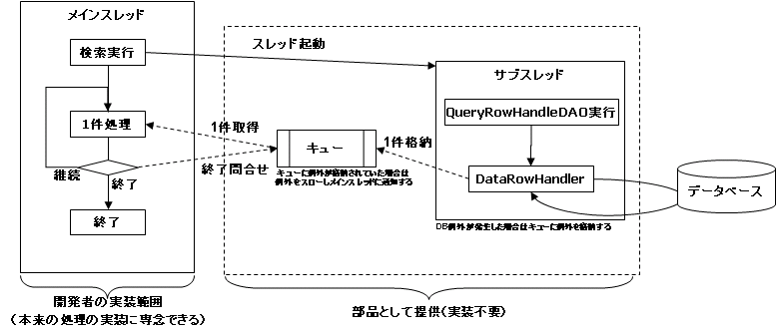
入力データ取得(コレクタ)
入力データの取得は、入力データ取得機能(コレクタ)を利用して実施します。
コレクタは以下の特徴を持ちます。
大量データ取得時にメモリを大量消費しません(フェッチサイズ分のみ）。
QueryRowHandleDAOと異なり、構造化プログラミング（while文）にて実装できます。
@Component
public class SampleBLogic extends AbstractTransactionBLogic{
・・・省略
public int doMain(BLogicParam param){
Collector<UserBean> collector = new DBCollector<UserBean>(
this.queryRowHandleDAO, "selectUserList", null);
try{
UserBean bean = null;
while(collector.hasNext()){
//入力データを取得
bean = collector.next();
//入力データに対する処理を記述する
・・・省略
}
}finally{
CollectorUtility.closeQuietly(collector);
}
・・・省略
コレクタの内部構造

Slide 14
入力チェック
<form-validation>
<formset>
<form name="jp.terasoluna.batch.sample.b000010.dto.CsvRecord">
<field property="id" depends="required">
<arg key="id要素" position="0"/>
</field>
<field property="num" depends="required">
<arg key="num要素" position="0"/>
</field>
<field property="name" depends="required">
<arg key="name要素" position="0"/>
</field>
<field property="old" depends="required">
<arg key="old要素" position="0"/>
</field>
</form>
</formset>
</form-validation>
ルール名 | 概要
required | 必須入力チェック
mask | 正規表現一致チェック
byte | byte型チェック
short | short型チェック
integer | int型チェック
long | long型チェック
float | float型チェック
double | double型チェック
date | 日付形式チェック
intRange | int型範囲チェック
doubleRange | double型範囲チェック
floatRange | float型範囲
maxLength | 最大文字数制限
minLength | 最小文字数制限
alphaNumericString | 半角英数字文字列チェック
hankakuKanaString | 半角カナ文字列チェック
hankakuString | 半角文字列チェック
zenkakuString | 全角文字列チェック
zenkakuKanaString | 全角カナ文字列チェック
capAlphaNumericString | 大文字半角英数字文字列チェック
number | 数値チェック
numericString | 数字文字列チェック
prohibited | 禁止文字列チェック
stringLength | 文字列長チェック
byteRange | byte列長範囲チェック
dateRange | date型範囲チェック
arrayRange | 配列要素数チェック
url | URL形式チェック
TERASOLUNAの
バリデータを
利用します。
入力チェックは
コレクタ内で
行われます。
@Autowired
@Qualifier(value = "beanValidator")
private Validator validator;
public int doMain(BLogicParam param) {
// コレクタ生成
Collector<UserBean> collector = new DBValidateCollector<UserBean>(
this.queryRowHandleDAO, "Sample.selectData01", null, validator);
try {
UserBean bean = null;
while (collector.hasNext()) {
// データの取得
bean = collector.next();
・・・
}
・・・
}
DBValidateCollector(ファイルに対して入力チェックを行う場合はFileValidateCollector)を生成する。第四引数に入力チェックを行うBeanValidatorクラスを渡す。
このタイミングで入力チェックが行われる。
入力チェックエラー発生時には、ハンドラクラスによって、例外をスローする。

Slide 15
コントロールブレイク
「キーの切り替わり」を検知するユーティリティを提供します。
ブレイク処理（キーが支社のとき）
支社,担当者,請求書番号
千葉,田中,100001
千葉,田中,100002
千葉,田中,100003
千葉,佐藤,100004
千葉,佐藤,100005
埼玉,鈴木,100006
public boolean isBreak(Collector collector , String key);
public boolean isBreak(Collector collector , String[] keys);
public java.util.Map checkBreak(Collector collector , String[] keys);
public boolean isPreBreak(Collector collector , String key);
public boolean isPreBreak(Collector collector , String[] keys);
public java.util.Map checkPreBreak(Collector collector , String[] keys);
←ここでブレイク処理
Collector<UserBean> collector = （略）
try {
UserBean bean = null;
while ( collector.hasNext()) {
//入力データを取得
bean = collector.next();
//入力データに対する処理を記述する
・・・
//キーの切り替わりの検知
if (ControlBreakChecker.isBreak(collector , “sisya”)){
//ブレイク発生時の処理を記述する
}
}
} finally {
CollectorUtility.closeQuietly(collector);;
}

